Slide 1

1. 系统描述
考虑如下一阶被控对象：
$\dot{x}=bu+f\left(x\right)+d\left(t\right)$
其中$u$为控制输入，$b≠0$为已知$常数。d\left(t\right)$为干扰，满足$\left|d\left(t\right)\right|≤D$，其中$D$为已知$常数$。控制目的是使得$x$跟踪期望轨迹$x_{d}$，其中$x_{d}$和${\dot{x}}_{d}$有界且已知。
Barbalat引理：对于信号 ，若：1) 有界；2) 有界；3) 存在且有界( )，则有 。

Slide 2
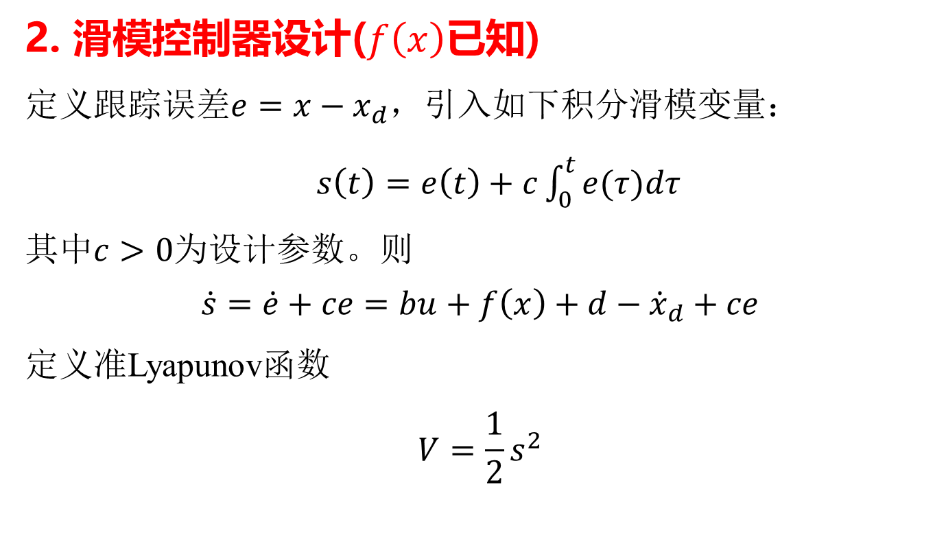
2. 滑模控制器设计($f\left(x\right)$已知)
定义跟踪误差$e=x−x_{d}$，引入如下积分滑模变量：
$s\left(t\right)=e\left(t\right)+c\int_{0}^{t}{e(τ)dτ}$
其中$c>0$为设计参数。则
$$\dot{s}=\dot{e}+ce=bu+f\left(x\right)+d−{\dot{x}}_{d}+ce$$
定义准Lyapunov函数
$$V=\frac{1}{2}s^{2}$$

Slide 3
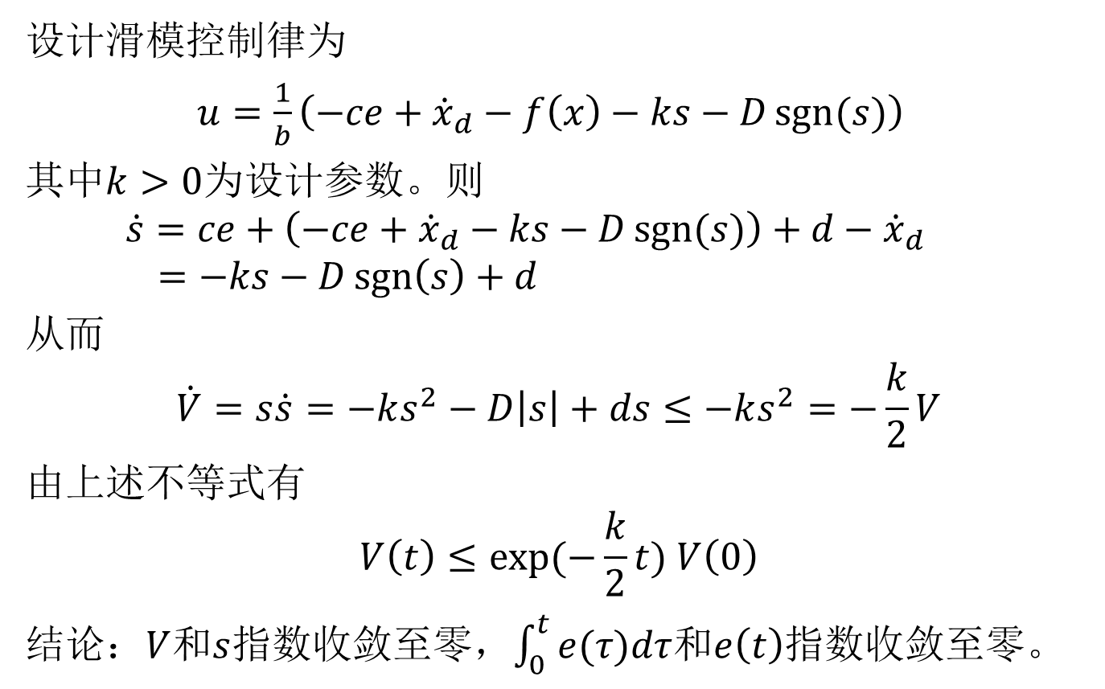
设计滑模控制律为
$u=\frac{1}{b}\left(−ce+{\dot{x}}_{d}−f\left(x\right)−ks−D\operatorname{sgn}{(s)}\right)$
其中$k>0$为设计参数。则
$$\dot{s}=ce+\left(−ce+{\dot{x}}_{d}−ks−D\operatorname{sgn}{(s)}\right)+d−{\dot{x}}_{d} =−ks−D\operatorname{sgn}\left(s\right)+d$$
从而
$$\dot{V}=s\dot{s}=−ks^{2}−D\left|s\right|+ds≤−ks^{2}=−\frac{k}{2}V$$
由上述不等式有
$$V\left(t\right)≤exp⁡(−\frac{k}{2}t) V\left(0\right)$$
结论$：V$和$s$指数收敛至零，$\int_{0}^{t}{e(τ)dτ}$和$e\left(t\right)$指数收敛至零。

Slide 4
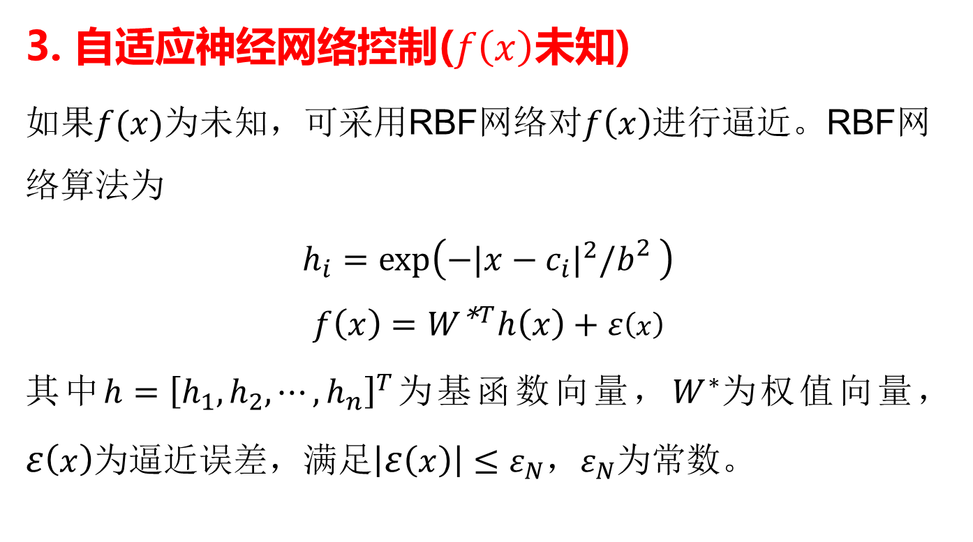
3. 自适应神经网络控制($f\left(x\right)$未知)
如果$f(x)$为未知，可采用RBF网络对$f\left(x\right)进行$逼近。RBF网络算法为
$h_{i}=exp\left(−{|x−c_{i}|}^{2}/b_{}^{2}\right)$
$$f\left(x\right)=W^{\text{∗}T}h\left(x\right)+ε\left(x\right)$$
其中$h={\left[h_{1},h_{2},⋯,h_{n}\right]}^{T}$为基函数向量，$W^{∗}为$权值向量，$ε\left(x\right)$为逼近误差，满足$\left|ε\left(x\right)\right|≤ε_{N}$，$ε_{N}$为常数。

Slide 5
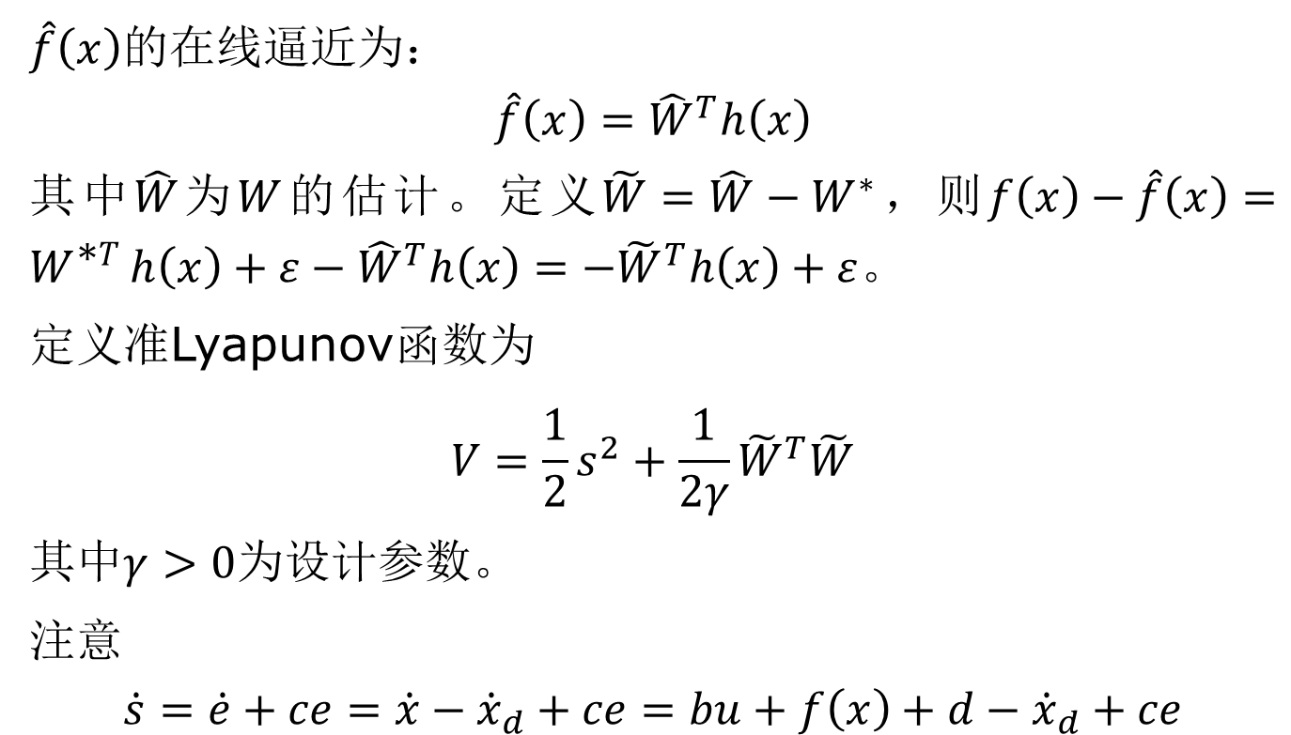
$\hat{f}\left(x\right)$的在线逼近为：
$$\hat{f}\left(x\right)={\hat{W}}^{T}h\left(x\right)$$
其中$\hat{W}$为$W$的估计。定义$\tilde{W}=\hat{W}−W^{∗}$，则$f\left(x\right)−\hat{f}\left(x\right)=W^{\text{∗}T}h\left(x\right)+ε−{\hat{W}}^{T}h\left(x\right)=−{\tilde{W}}^{T}h\left(x\right)+ε$。
定义准Lyapunov函数为
$$V=\frac{1}{2}s^{2}+\frac{1}{2γ}{\tilde{W}}^{T}\tilde{W}$$
其中$γ>0$为设计参数。
注意
$$\dot{s}=\dot{e}+ce=\dot{x}−{\dot{x}}_{d}+ce=bu+f\left(x\right)+d−{\dot{x}}_{d}+ce$$

Slide 6
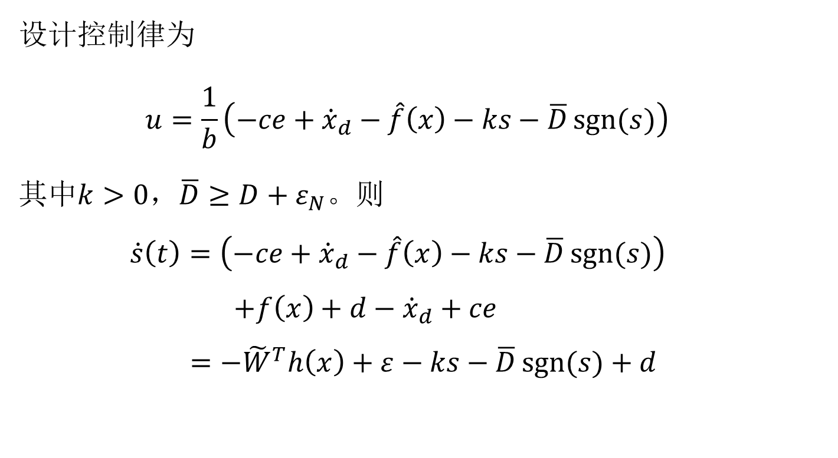
设计控制律为
$$u=\frac{1}{b}\left(−ce+{\dot{x}}_{d}−\hat{f}\left(x\right)−ks−\overline{D}\operatorname{sgn}{(s)}\right)$$
其中$k>0$，$\overline{D}≥D+ε_{N}。$则
$$\dot{s}\left(t\right)=\left(−ce+{\dot{x}}_{d}−\hat{f}\left(x\right)−ks−\overline{D}\operatorname{sgn}{(s)}\right)$$
$$+f\left(x\right)+d−{\dot{x}}_{d}+ce \\ =−{\tilde{W}}^{T}h\left(x\right)+ε−ks−\overline{D}\operatorname{sgn}{(s)}+d$$

Slide 7
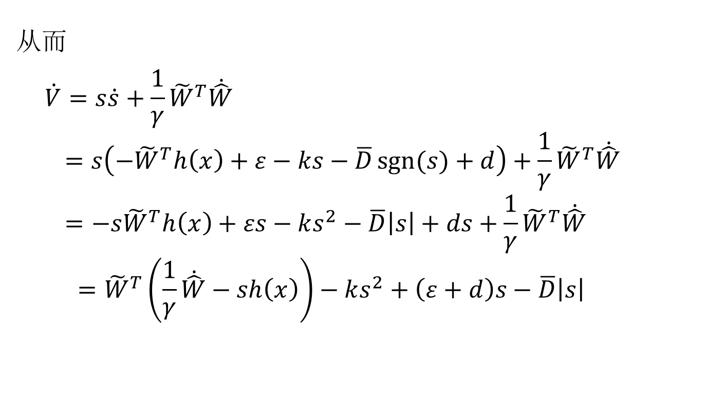
从而
$$\dot{V}=s\dot{s}+\frac{1}{γ}{\tilde{W}}^{T}\dot{\hat{W}} =s\left(−{\tilde{W}}^{T}h\left(x\right)+ε−ks−\overline{D}\operatorname{sgn}{(s)}+d\right)+\frac{1}{γ}{\tilde{W}}^{T}\dot{\hat{W}} \\ =−s{\tilde{W}}^{T}h\left(x\right)+εs−ks^{2}−\overline{D}\left|s\right|+ds+\frac{1}{γ}{\tilde{W}}^{T}\dot{\hat{W}} \\ ={\tilde{W}}^{T}\left(\frac{1}{γ}\dot{\hat{W}}−sh\left(x\right)\right)−ks^{2}+\left(ε+d\right)s−\overline{D}\left|s\right|$$

Slide 8
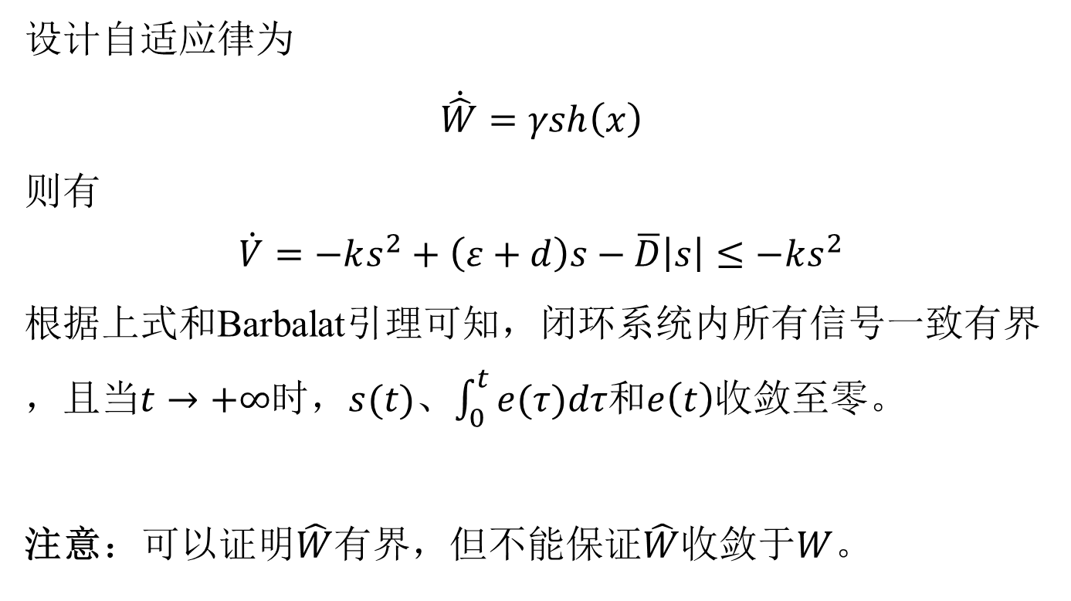
设计自适应律为
$\dot{\hat{W}}=γsh\left(x\right)$
则有
$$\dot{V}=−ks^{2}+\left(ε+d\right)s−\overline{D}\left|s\right|≤−ks^{2}$$
根据上式和Barbalat引理可知，闭环系统内所有信号一致有界，且当$t→+∞$时，$s(t)$、$\int_{0}^{t}{e(τ)dτ}$和$e\left(t\right)$收敛至零。
注意：可以证明$\hat{W}$有界，但不能保证$\hat{W}$收敛于$W$。

Slide 9
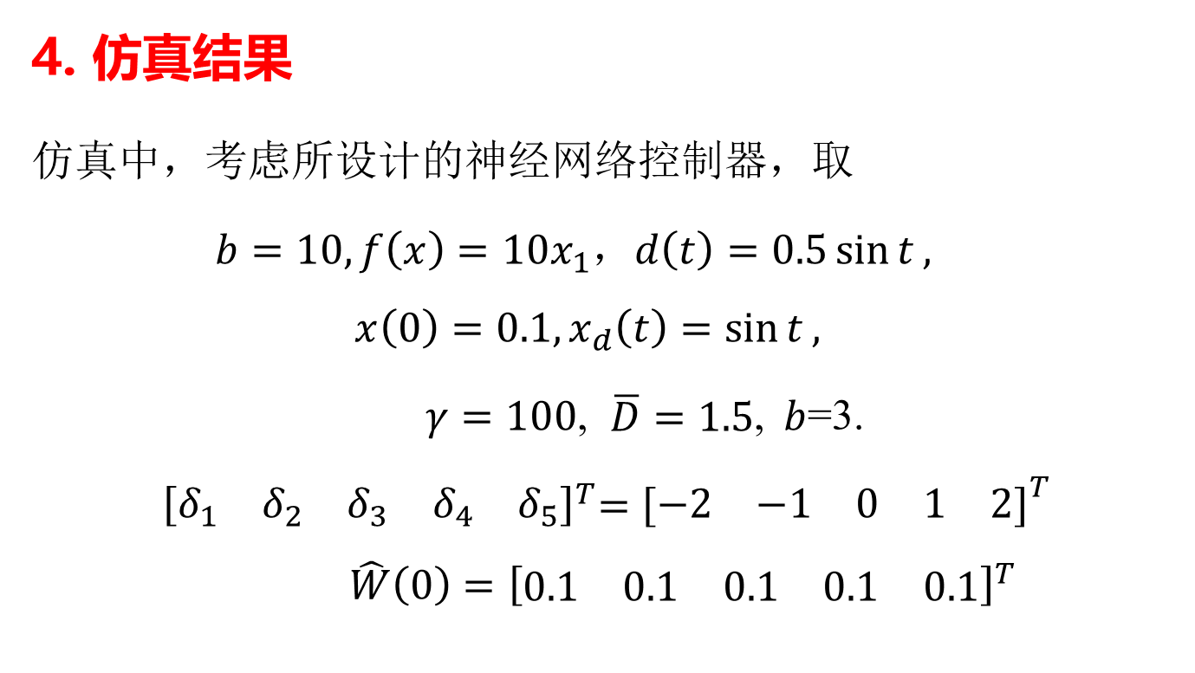
4. 仿真结果
仿真中，考虑所设计的神经网络控制器，取
$b=10,f\left(x\right)=10x_{1}$，$d\left(t\right)=0.5\sin{t},$
$$x\left(0\right)=0.1,x_{d}\left(t\right)=\sin{t},$$
$γ=100$, $\overline{D}=1.5$, $b$=3.
$${ \left[\begin{matrix}δ_{1} & δ_{2} & δ_{3} & δ_{4} & δ_{5}\end{matrix}\right]}^{T}={\begin{matrix}[−2 & −1 & 0 & 1 & 2]\end{matrix}}^{T}$$
$$\hat{W}\left(0\right)={\left[\begin{matrix}0.1 & 0.1 & 0.1 & 0.1 & 0.1\end{matrix}\right]}^{T}$$

Slide 10
图1 跟踪效果

Slide 11
图2 控制信号

Slide 12
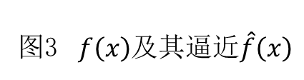
图3 $f\left(x\right)$及其逼近$\hat{f}\left(x\right)$

